Slide 1

Практика эффективного многостороннего взаимодействия ПАО «Газпром газораспределение Ростов-на-Дону» и ГБПОУ РО «Ростовский-на-Дону строительный колледж» – «Время быть вместе»

Slide 2


Начало взаимодействия
В 2023 году ПАО «Газпром газораспределение Ростов-на-Дону» присоединилось к Соглашению о партнерстве в целях развития образовательно-производственного кластера «Строительство» в рамках федерального проекта «Профессионалитет» государственной программы Российской Федерации «Развитие образования». Ростовский-на-Дону строительный колледж является ядром кластера

Slide 3
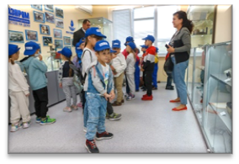
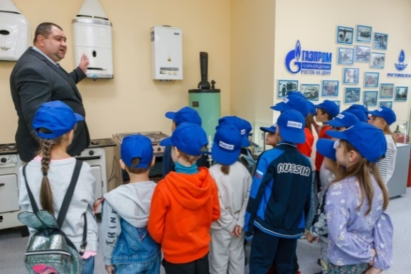
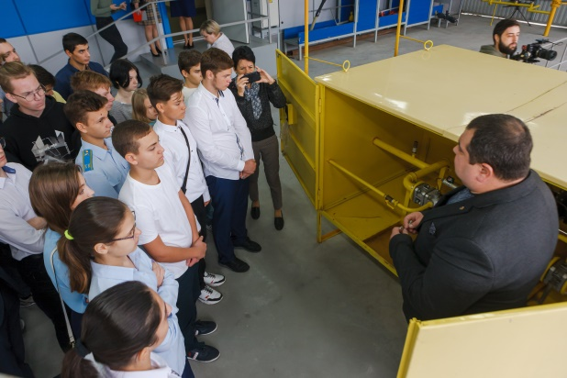
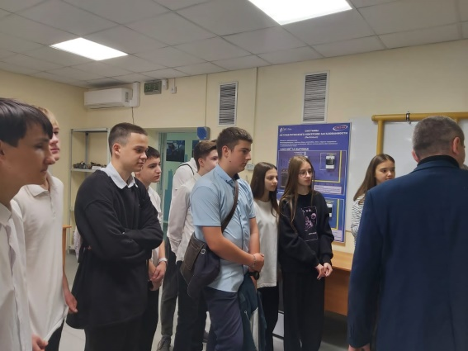
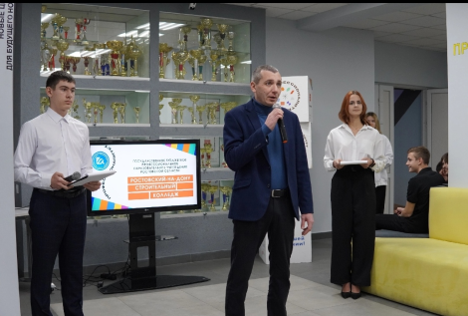
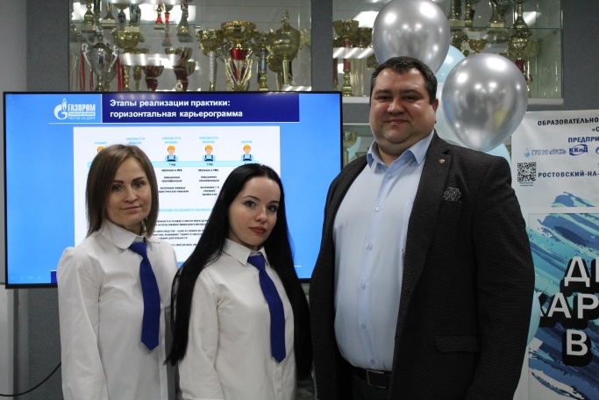
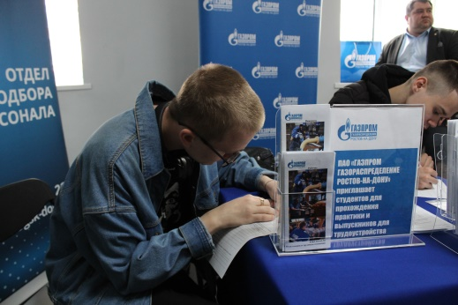
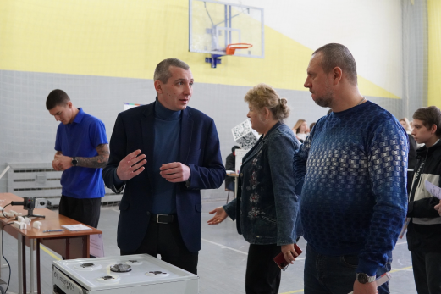
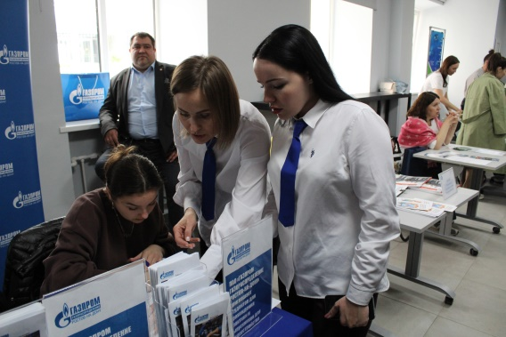
Совместная профориентационная деятельность
Регулярное совместное проведение проведение профориентационных мероприятий для детей дошкольного и школьного возраста на площадках Ростовского-на-Дону строительного колледжа и Учебно-методического центра ПАО «Газпром газораспределение Ростов-на-Дону» и 20 филиалов на территории все Ростовской области.

Slide 4
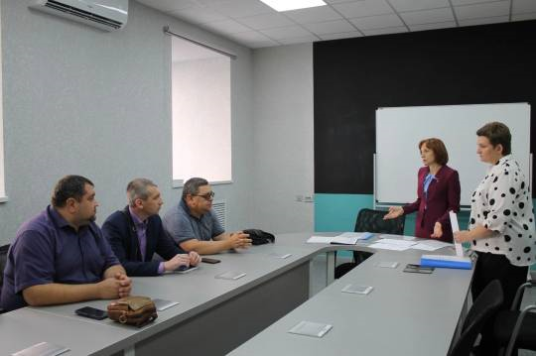

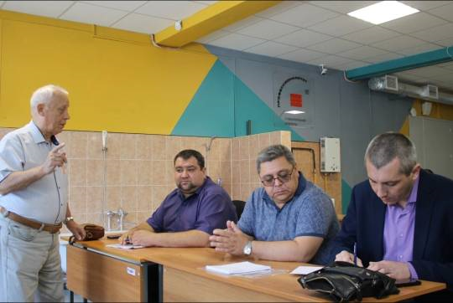
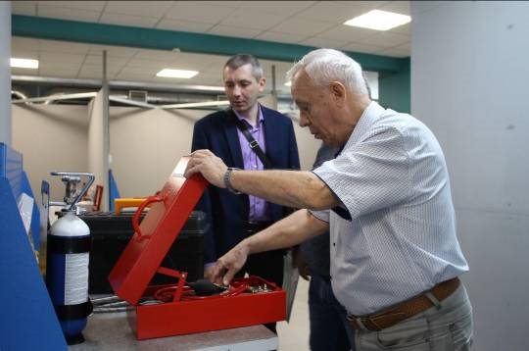
Обмен опытом и повышение квалификации
Повышение квалификации преподавателей Учебно-методического центра ПАО «Газпром газораспределение Ростов-на-Дону» и центра практической подготовки и дополнительного образования ГБПОУ РО «Ростовский-на-Дону строительный колледж» по направлению «Реализация программ СПО с применением НОТ «Профессионалитет»». Обмен опытом в рамках взаимодействия и стажировок.

Slide 5
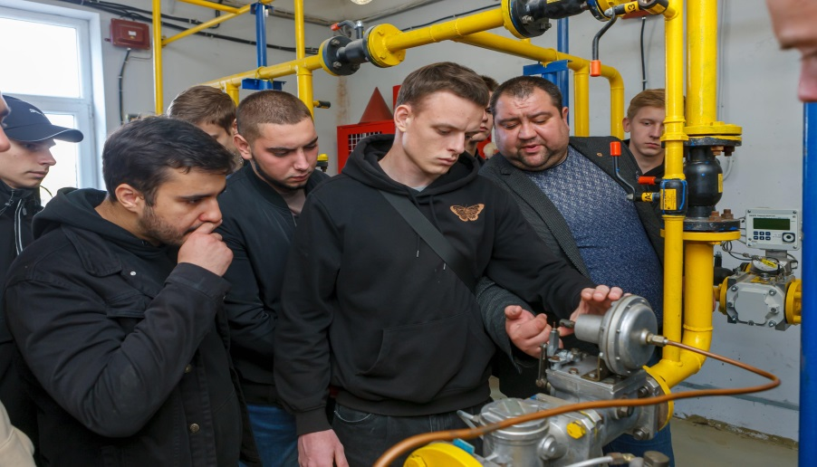
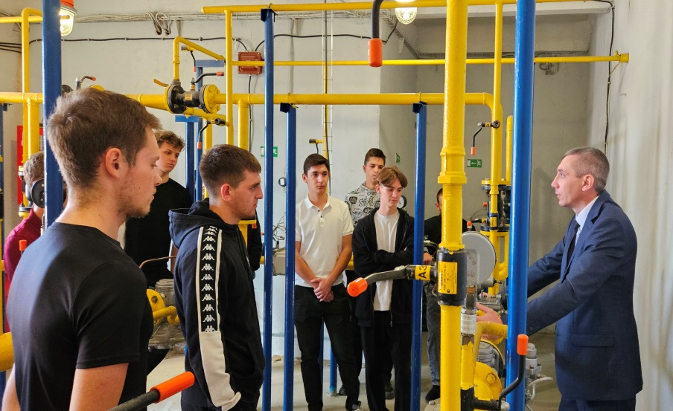
Практика студентов РСК в ПАО «Газпром газораспределение Ростов-на-Дону»
Студенты профильного направления Ростовского-на-Дону строительного колледжа проходят производственную практику в ПАО «Газпром газораспределение Ростов-на-Дону»
В 2024 году в ПАО «Газпром газораспределение Ростов-на-Дону» прошли производственную практику 248 студентов Ростовского-на-Дону строительного колледжа

Slide 6
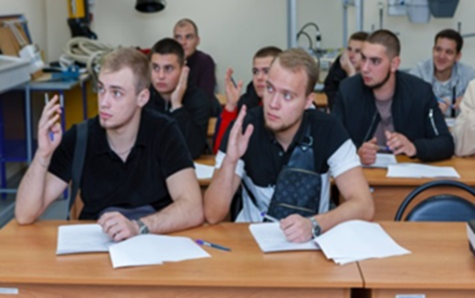
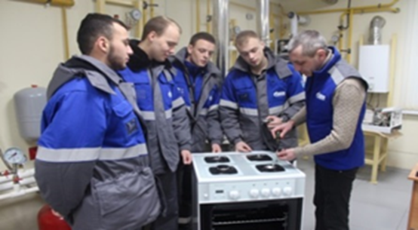
Трудоустройство студентов РСК в ПАО «Газпром газораспределение Ростов-на-Дону»
Студенты профильного направления Ростовского-на-Дону строительного колледжа имеют возможность трудоустроиться в ПАО «Газпром газораспределение Ростов-на-Дону» ещё на этапе обучения и продолжить обучение по индивидуальному плану
Выпускникам гарантировано трудоустройство в компании.
Только в 2024 году в ПАО «Газпром газораспределение Ростов-на-Дону» трудоустроено 185 студентов и выпускников Ростовского-на-Дону строительного колледжа

Slide 7

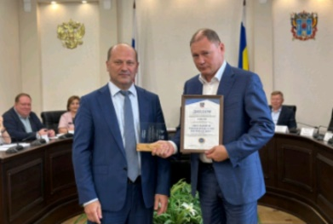

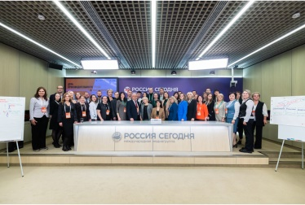


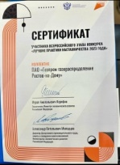
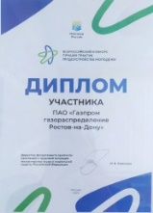
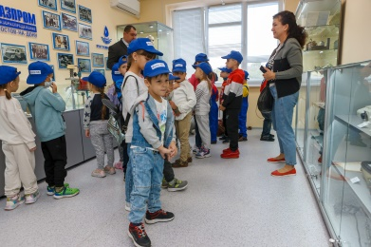
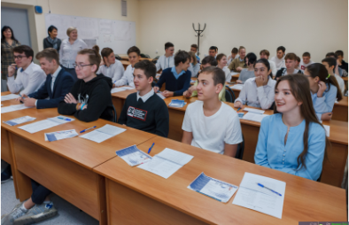
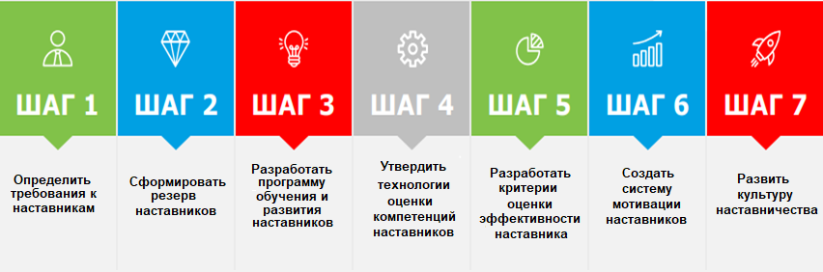
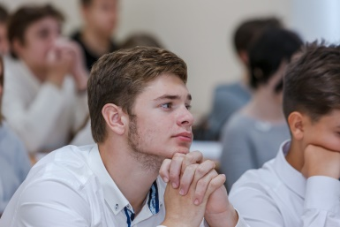
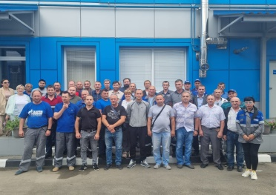
Наставничество в ПАО «Газпром газораспределение Ростов-на-Дону»
Практика наставничества ПАО «Газпром газораспределение Ростов-на-Дон» признана лучшей в конкурсе «Лучшие практики наставничества для повышения производительности труда в Ростовской области», проводившемся Правительством Ростовской области и была представлена в финале всероссийского этапа конкурса «Лучшие практики наставничества 2023».

Slide 8
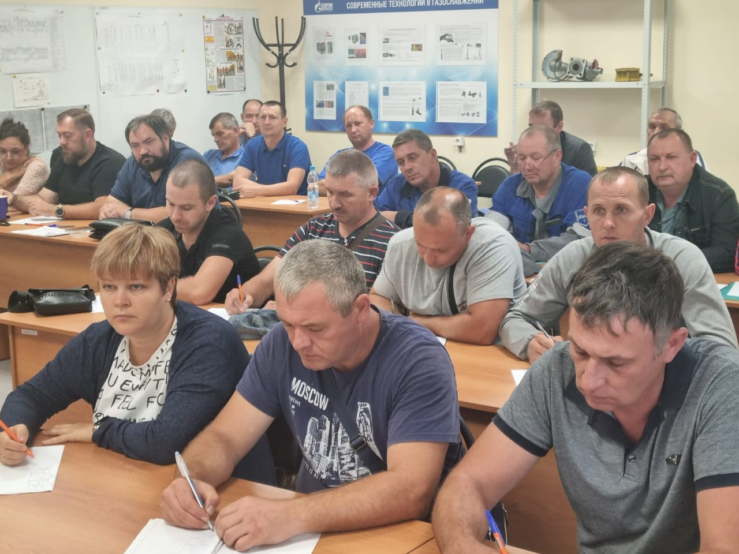
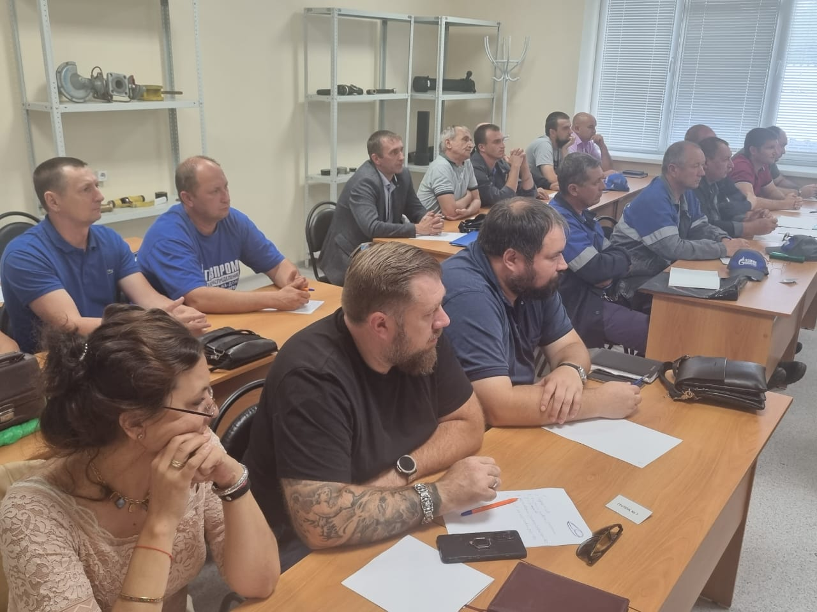
Повышение уровня образования сотрудников ПАО «Газпром газораспределение Ростов-на-Дону»
В рамках Соглашения о партнерстве сотрудники ПАО «Газпром газораспределение Ростов-на-Дону» проходят обучение в Ростовском-на-Дону строительном колледже.
Только в 2024 году стартовало обучение более 20 сотрудников Общества по профильной специальности в рамках Соглашения о партнерстве

Slide 9
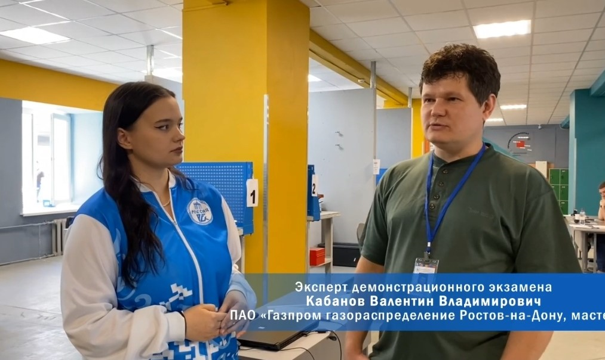
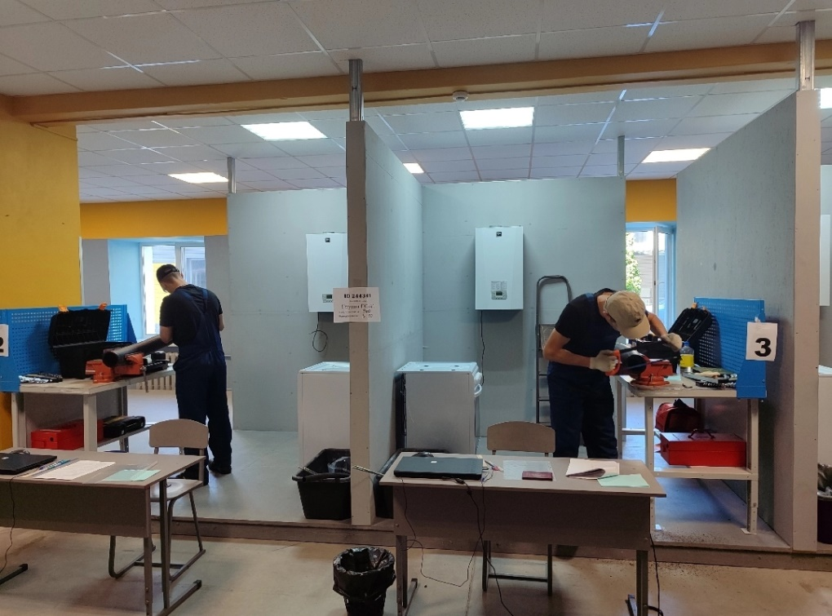
Демонстрационный экзамен
Специалисты Общества принимают участие в качестве экспертов демонстрационном экзамене по профильной специальности.
Сотрудники учебно-методического центра участвуют в согласовании оценочных материалов демонстрационного экзамена по профильной специальности

Slide 10
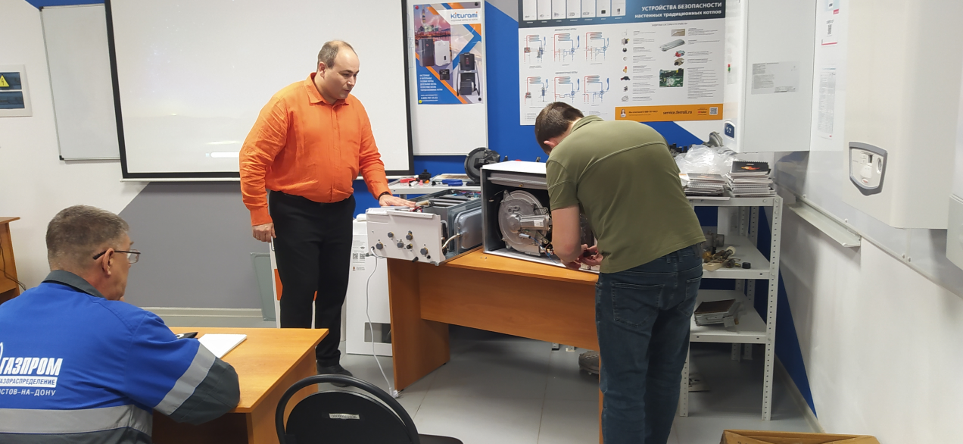
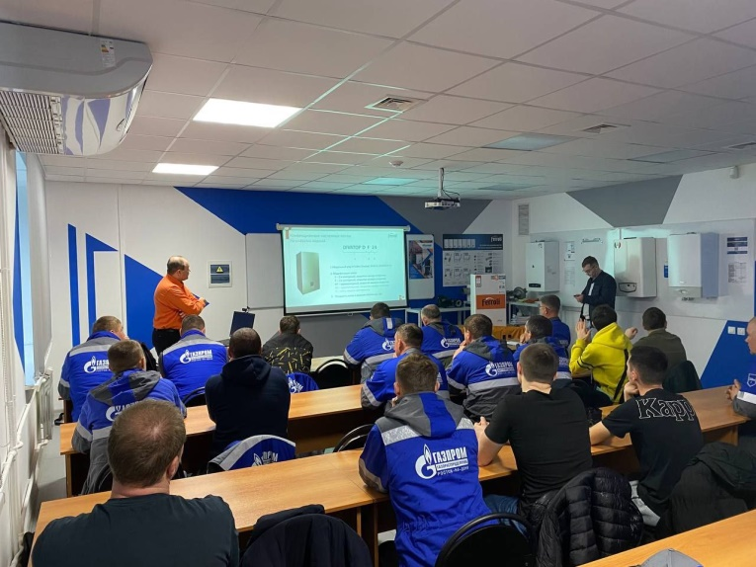
Прочая совместная деятельность
Совместное участие РСК и Общества в научно-практических конференциях областного и всероссийского масштаба.
Участие студентов колледжа в технических семинарах проводимых на площадке Учебно-методического центра ПАО «Газпром газораспределение Ростов-на-Дону»

Slide 11
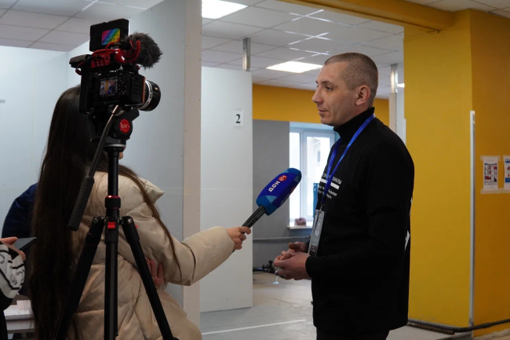
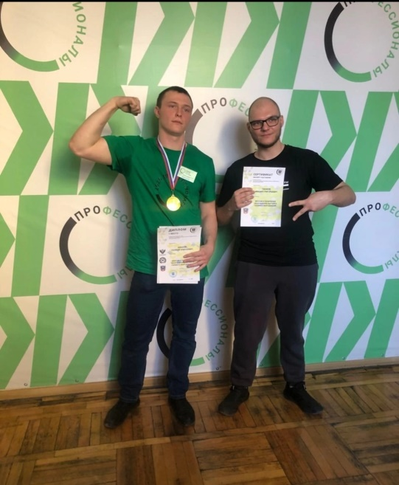

Прочая совместная деятельность
Участие сотрудников Учебно-методического центра ПАО «Газпром газораспределение Ростов-на-Дону» в качестве индустриальных экспертов в Региональном этапе Чемпионата по профессиональному мастерству «Профессионалы» Ростовской области по профильной компетенции.
В 2025 году студент РСК проходивший подготовку практическую в Учебно-методическом центре Общества занял 1 место в региональном этапе Чемпионата по компетенции «Монтаж и эксплуатация бытового газового оборудования»

Slide 12



Трудоустройство студентов РСК в ПАО «Газпром газораспределение Ростов-на-Дону»
Трудоустройство
студентов по
президентской программы
«Профразвитие»
Стажировка студентов
по программе
«Профессионалитет» в
филиалах Общества
Развитие культуры
наставничества и
преемственности
Воспитание молодых сотрудников высокой квалификации
Трудоустройство еще на стадии обучения
Начало трудовой деятельности в крупной компании
Закрепление полученных теоретических знаний на практике
Ранее начало движения по карьерной лестнице

Slide 13
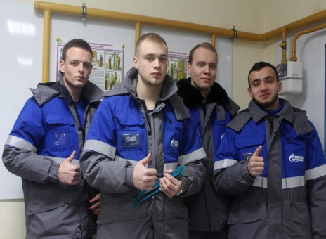
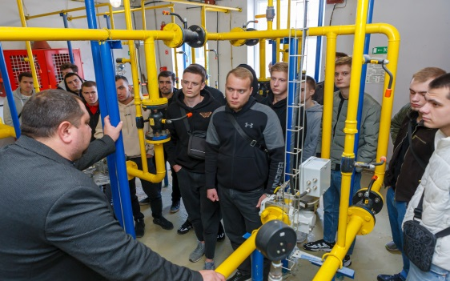
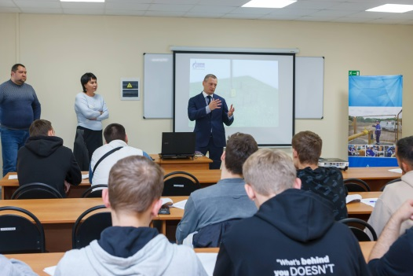
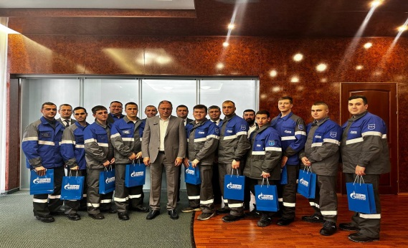
Выгода для студентов РСК и ПАО «Газпром газораспределение Ростов-на-Дону»
Для студентов:
Обучение новым востребованным профессиям и закрепление знаний на практике
Поддержка от наставников, стимулирующая к активной деятельности
Развитие профессиональных навыков, умения и компетенции,
Расширение карьерных горизонтов при повышении самоуважение, уверенность в себе и позитивное отношение к работе
Повышение причастности к коллективу и предприятию в целом
Ощущение важности и значимости своей работы для страны
Для ПАО «Газпром газораспределение Ростов-на-Дону»:
Передача знаний и умений от опытных сотрудников молодым специалитам
Подготовленный персонал с оптимальными сроками адаптации
Повышение уровня образования в рамках Соглашения о партнерстве
Отлаженный бизнес-процесс передачи опыта, адаптации и обучения
Оптимизация временных ресурсов на обучение персонала
Улучшение социально-психологического климата

Slide 14
Результаты многостороннего сотрудничества
Повышение квалификации сотрудников Общества.
Качественное улучшение уровня практической подготовки студентов РСК.
Гарантированное трудоустройство студентов.
В 2024 г. в ПАО « Газпром газораспределение Ростов-на-Дону» было трудоустроено 185 студентов, а практику прошли 248 студентов, более 20 сотрудников Общества повысили уровень образования.
Практика показала высокую эффективность, полезна для всех участников взаимодействия и имеет возможность тиражирования в других регионах и отраслях.
ВРЕМЯ БЫТЬ ВМЕСТЕ!

Slide 15
Спасибо за внимание

